Slide 1
Grupo de Trabalho – Câmara dos Deputados
Projeto de Lei 2.564/2020
Fevereiro de 2022

Slide 2
Grupo de Trabalho - PL 2.564/2020
O projeto de lei em questão altera a Lei nº 7.498/86 propondo a instituição de pisos salariais para enfermeiros, técnicos de enfermagem, auxiliares de enfermagem e parteiras.
De acordo com base de dados da RAIS/2020 (Relação Anual de Informações Sociais) existem cerca de 1,4 milhão de profissionais nestas categorias. Em 2019 este número alcançava 1,2 milhão (crescimento de 8,2%).
O volume de novas contratações no setor de saúde é sempre crescente e deriva da necessidade cada vez maior por tratamentos e do envelhecimento da população.
O ano de 2020 foi marcante diante do início da pandemia de COVID-19 – fazendo com que o volume de novas contratações de profissionais de enfermagem alcançasse níveis de dois dígitos, conforme pode ser visto na tabela.
Categoria Profissional | Piso Proposto | Número de profissionais (2020)
Enfermeiros | R$ 4.750,00 | 321.323
Técnicos em Enfermagem | R$ 3.325,00 | 685.195
Auxiliares de Enfermagem e Parteiras | R$ 2.375,00 | 243.378
Número de profissionais
2021
Var. (%)
352.131
9,6%%
762.848
11,3%
229.669
-5,6%
*Fonte: Dados da RAIS de 2019.

Slide 3
Grupo de Trabalho - PL 2.564/2020
Para o desenvolvimento desta análise, foram consideradas as seguintes categorias da Classificação Brasileira de Ocupações (CBO) de 2002:
Enfermeiro: Enfermeiros de nível superior e afins (CBO Família);
Técnico de Enfermagem: Técnico de enfermagem da estratégia de família, técnico de enfermagem de terapia intensiva, técnico de enfermagem do trabalho, técnico de enfermagem psiquiátrico e técnico de enfermagem (CBO Ocupação);
Auxiliar de enfermagem: Auxiliar de enfermagem da estratégia de saúde da família, auxiliar de enfermagem do trabalho, auxiliar de enfermagem (CBO Ocupação);
Parteiras: Parteiras Leigas (CBO Ocupação).
Além disso, utilizamos o banco de dados da RAIS de 2020, com foco nos impactos no setor privado.

Slide 4
Grupo de Trabalho - PL 2.564/2020
A maioria dos profissionais é técnicos de enfermagem (57%), seguidos pelos enfermeiros (26%) e técnicos de enfermagem e parteiras (17%);
A divisão por empregador é bem equânime (razão de um terço), sendo que o setor público emprega 38% do total, o setor privado sem fins lucrativos 35% e o com fins lucrativos 27%.
Profissionais por ocupação
Profissionais por natureza jurídica - empregador

Slide 5
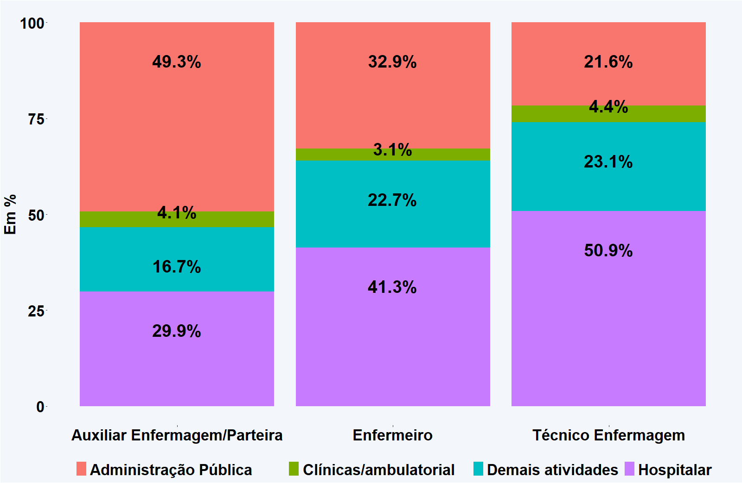
Grupo de Trabalho - PL 2.564/2020
Proporção de profissionais empregados em cada grupo de atividades
Questões ligadas à atividade:
Os profissionais de enfermagem trabalham não só em hospitais, mas também em clínicas, laboratórios e em áreas administrativas;
Enquanto 50,9% dos técnicos de enfermagem trabalham em unidades hospitalares, 41,3% dos enfermeiros estão nessas unidades e 29,9% dos auxiliares/parteira.
A imposição de pisos nacionais desconsidera questões relacionadas à atividade, à função e ao empregador;
*Fonte: Dados da RAIS de 2020.

Slide 6
Grupo de Trabalho - PL 2.564/2020
Proporção de profissionais empregados em cada grupo de atividades
Questões ligadas à atividade:
Exemplos:
Enfermeiros que trabalham em unidades hospitalares tem remuneração em média 15,8% maior que aqueles que trabalham em clinicas e área administrativa.
Dentre os técnicos de enfermagem, essa diferença é ainda maior, já que aqueles que trabalham em hospitais tem remuneração em média 22,5% maior.
O mesmo acontece com os auxiliares de enfermagem e parteiras.
*Fonte: Dados da RAIS de 2020.

Slide 7
Grupo de Trabalho - PL 2.564/2020
Questões regionais marcantes:
A imposição de um piso salarial nacional joga por terra as diferenças regionais já existentes, em especial aquelas ligadas à disponibilidade de profissionais e custo de vida.
A remuneração de enfermeiros, por exemplo, é 13,8% maior que a média nacional na região sul e -16,4% na região nordeste.
É importante observar que esse mesmo padrão regional é observado em todas as profissões, não só as relacionadas à área da saúde.
Diferenças regionais para a remuneração de enfermeiros
(em % em relação a média nacional)
*Fonte: Dados da RAIS de 2020.

Slide 8
Grupo de Trabalho - PL 2.564/2020
Questões regionais marcantes:
Para os técnicos de enfermagem, a diferença chega a ser maior, sendo 31,0% e 21,7% maior nas regiões sul e sudeste, por exemplo, e -14,9% na região nordeste quando comparada à media nacional.
É importante observar que esse mesmo padrão regional é observado em todas as profissões, não só as relacionadas à área da saúde.
Diferenças regionais para a remuneração de técnicos de enfermagem (em % em relação a média nacional)
*Fonte: Dados da RAIS de 2020.

Slide 9
Grupo de Trabalho - PL 2.564/2020 (impacto setor privado)
Caso aprovado, o piso proposto no PL 2.564 exigiria rever a remuneração da maioria dos profissionais de enfermagem empregada no país, gerando um impacto de no mínimo R$ 12,1 bilhões para o setor privado com e sem fins lucrativos.
Este cálculo não considera a necessidade de rever toda a estrutura de cargos e carreiras, já que cargos de coordenação, supervisão e gerência, ainda que com remuneração superior ao piso, precisariam ser revistos;
Foram utilizadas informações da RAIS 2020 para cálculo do impacto.
Este impacto então é calculado como a diferença entre o piso proposto para cada categoria e o salário médio por faixa de remuneração vezes o número de profissionais nesta categoria. Além deste valor, foi acrescentado 67,2% do valor total do impacto na forma de encargos trabalhistas.
Estimativa de Impacto no setor privado (bilhões de R$)
Fonte: RAIS 2020 – Ministério do Trabalho

